Slide 1







MAHAN BUSINESS SCHOOL

Slide 2


طراحی مدل کسب و کار
مدرس : پژمان تاج محرابی نمینی
شهریور1405

Slide 3
آشنایی با پژمان تاج محرابی نمینی
زاده:
۱۳۴۲، تهران.
آموخته:
۶۰، دیپلم.
۶۸، لیسانس حسابداری.
70، فوق لیسانس مشاوره مدیریت.
80، فوق لیسانس مدیریت اجرایی.
پیشه:
مشاوره : مالی، توسعه سازمانی.
آموزش: مالی، نگرش سیستمی.
پیشینه:
از ۶۹ تا ۸۳ سازمان مدیریت صنعتی، کارشناس طراحی سیستم و توسعه سازمانی..
از 83 تا 86، شرکت پاکسان، مدیر توسعه سیستم.
از 86 تا کنون، مدیر اجرایی گروه مشاورین مدیریت تسنا(توسعه سیستم نواندیش).
از ۱۳۷۰، مدرس دوره های ویژه مدیریتی در سازمان مدیریت صنعتی و نمایندگی های استانی، آکادمی هفتاد دانشگاه تهران.
مجری پروژه های مشاوره مدیریت و آموزش های اختصاصی مدیران.

Slide 4
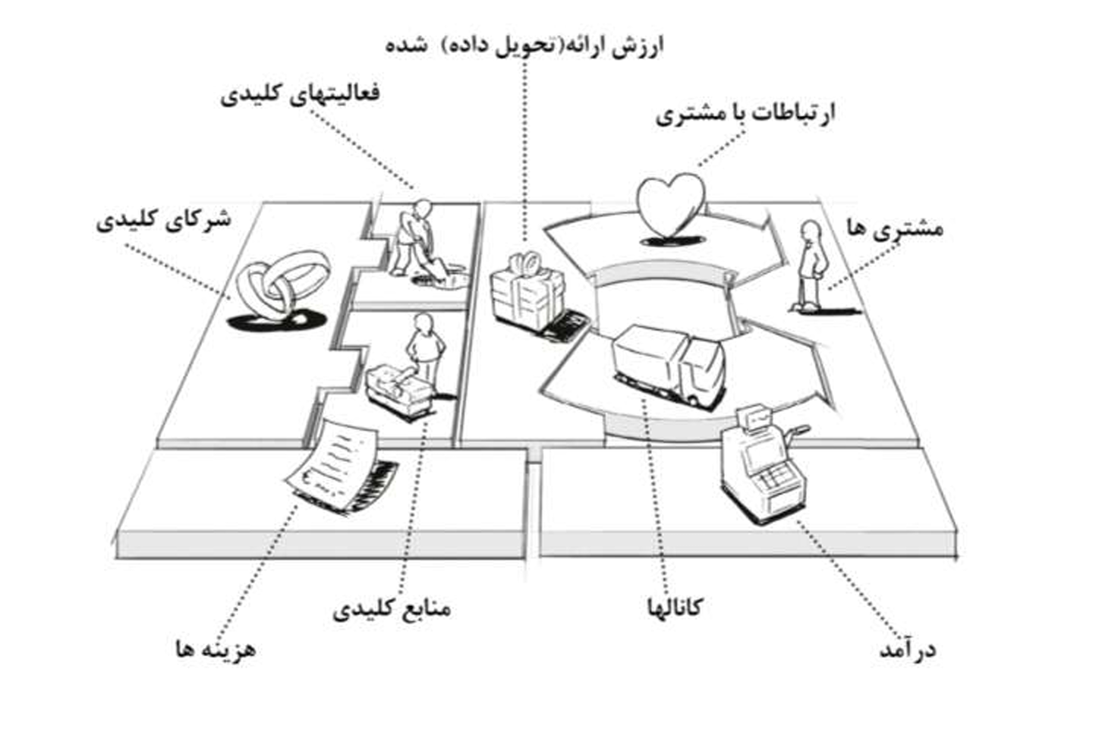

Slide 5
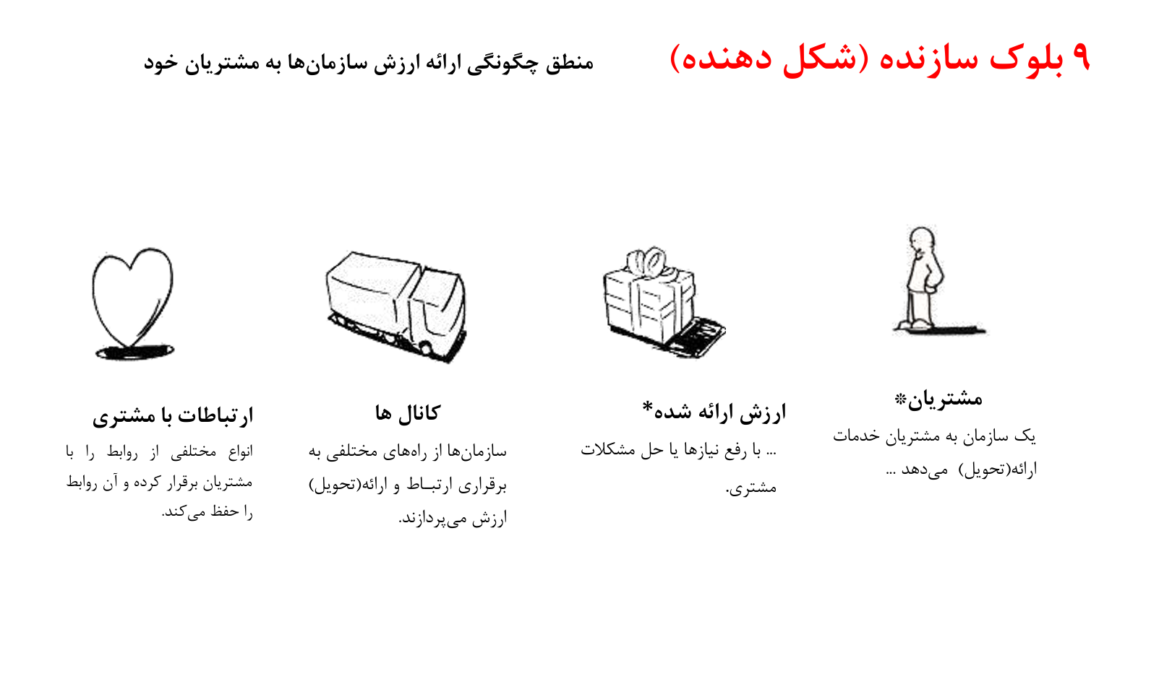
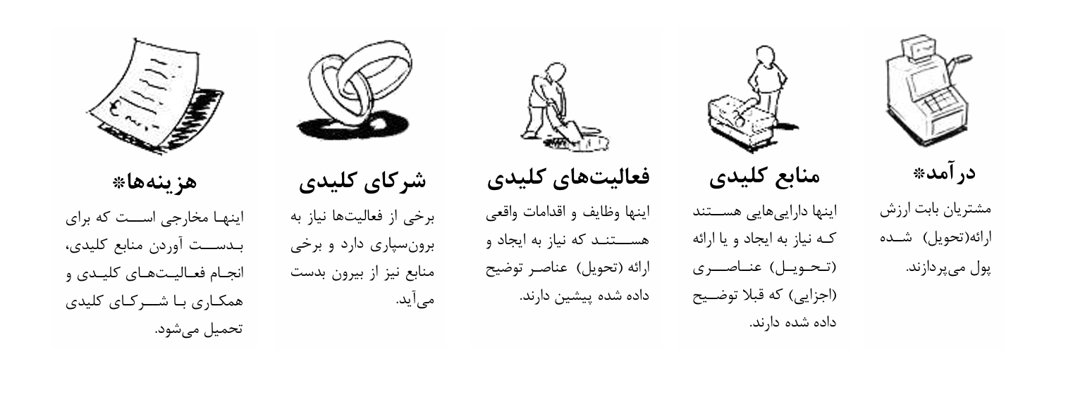

Slide 6
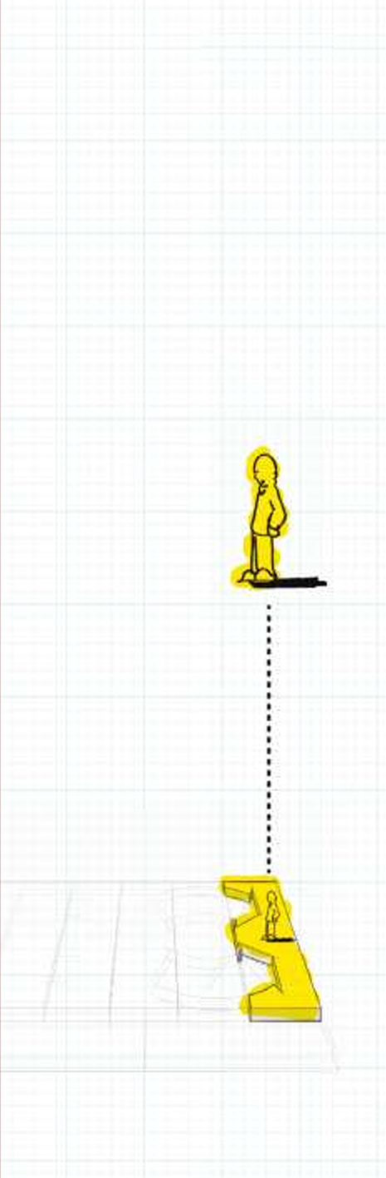
مشتری

Slide 7
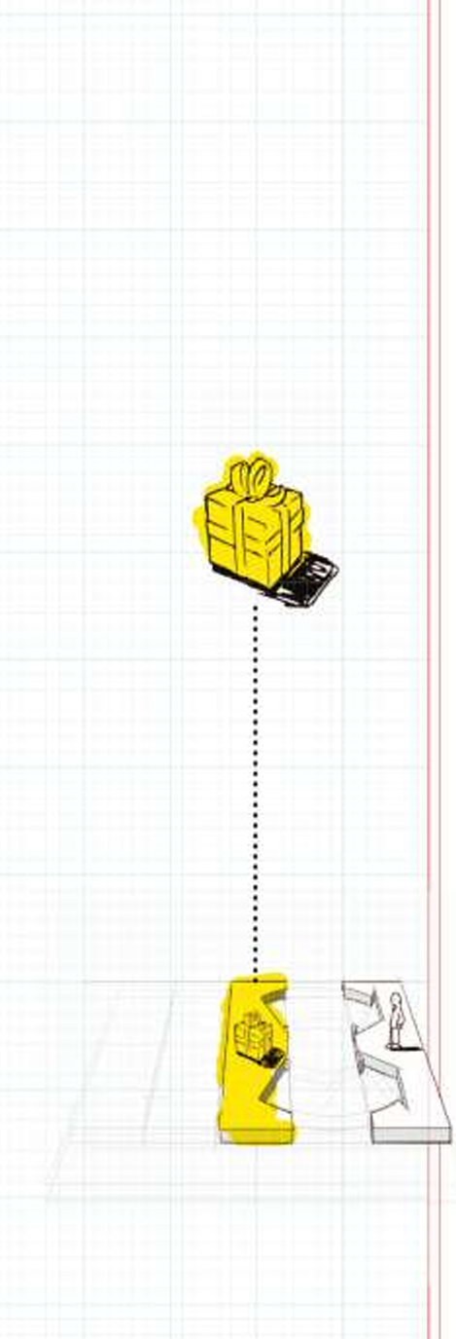
ارزش پیشنهادی

Slide 8
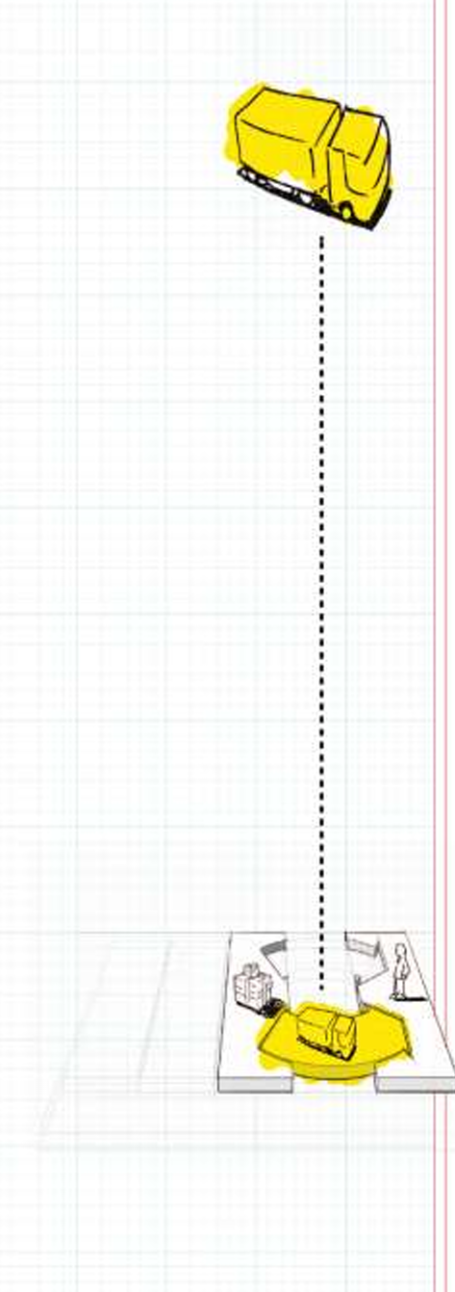
کانال های توزیع

Slide 9
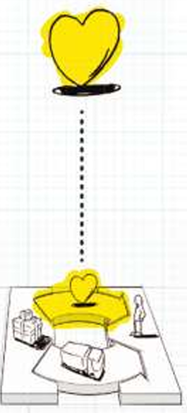
ارتباط با مشتری

Slide 10
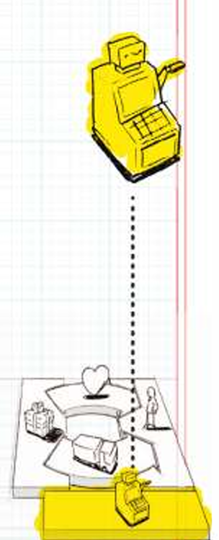
درآمدها

Slide 11
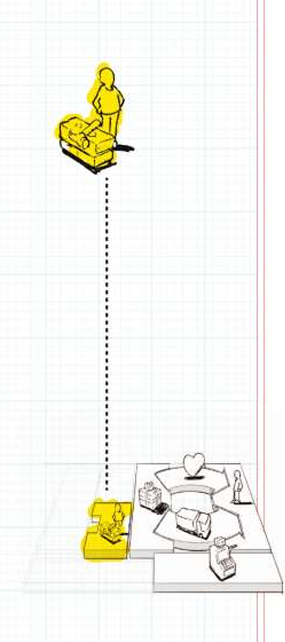
منابع کلیدی

Slide 12
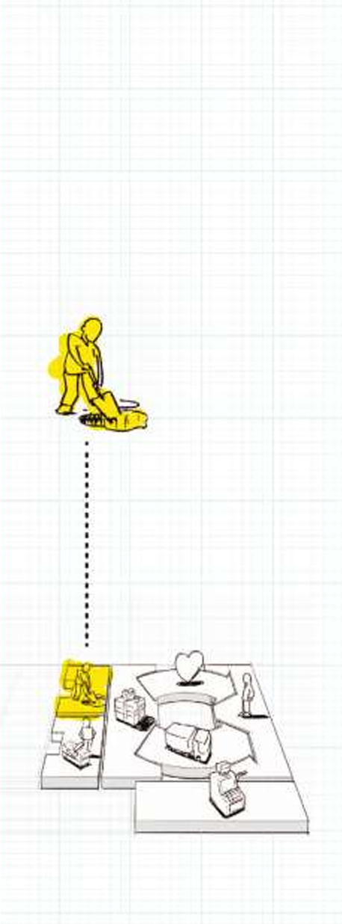
فعالیت های کلیدی

Slide 13
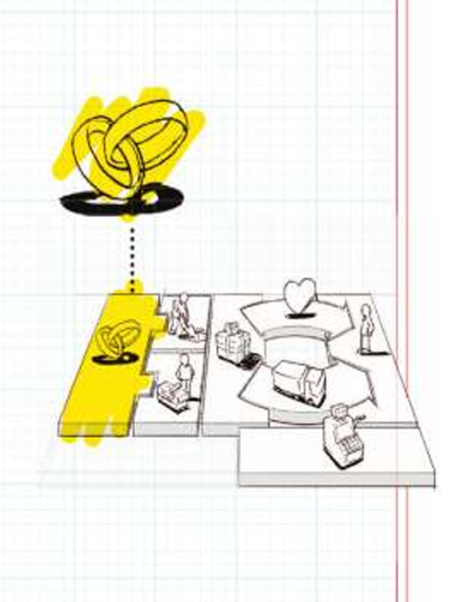
شرکای کلیدی

Slide 14
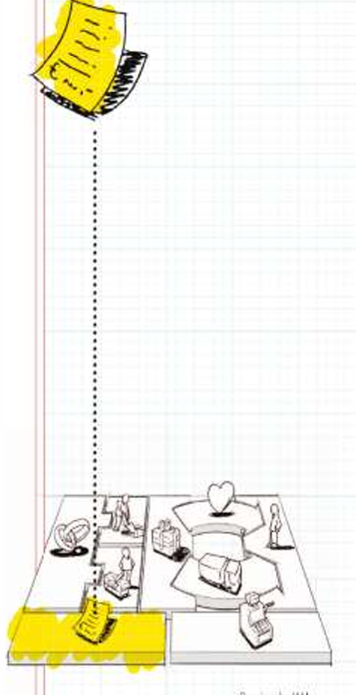
هزینه ها

Slide 15
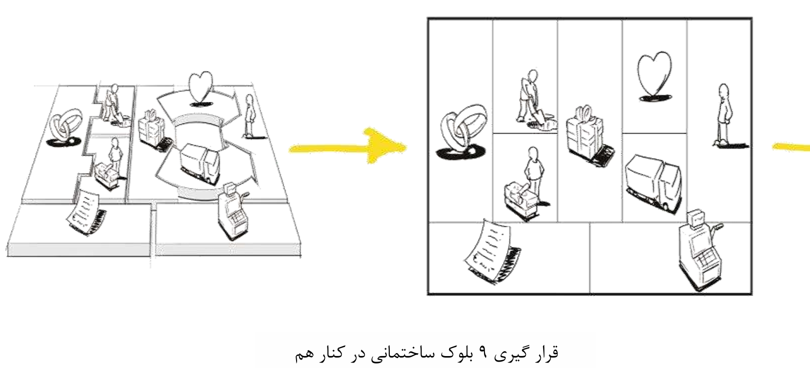

Slide 16
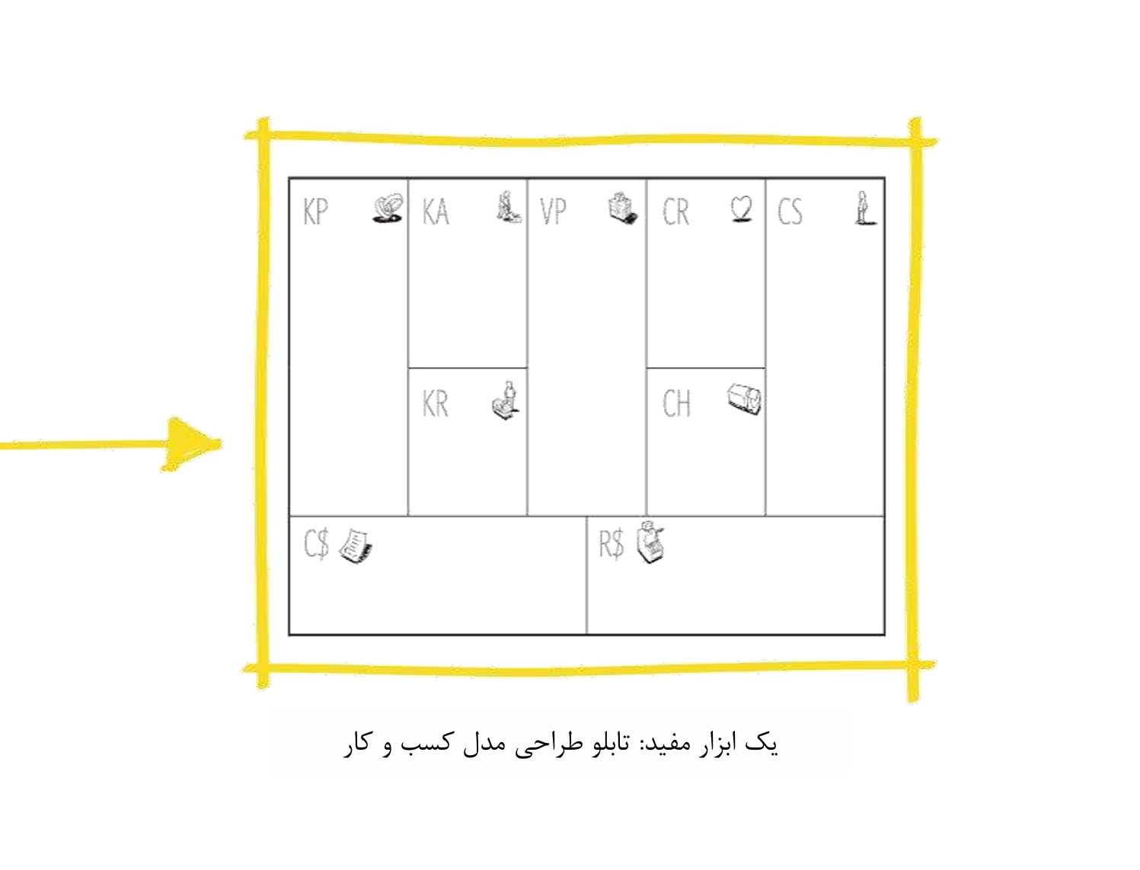

Slide 17
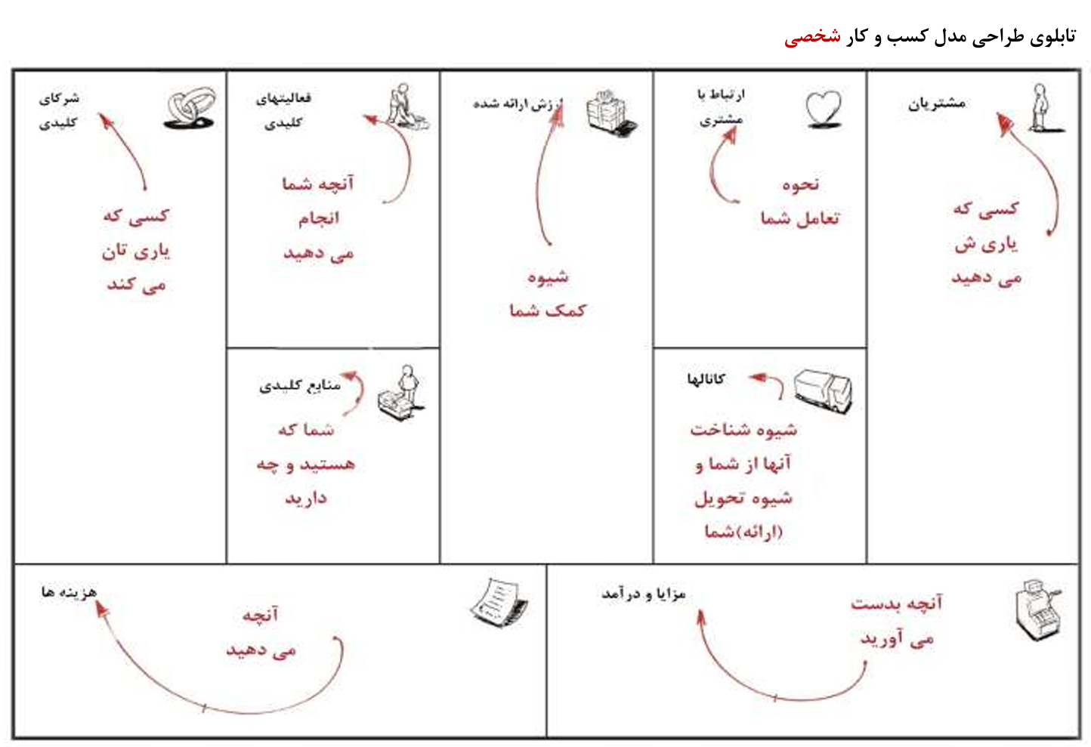

Slide 18
منطق
پیدایش
درآمد
و
هزینه
حقوق مالکانه
زیان سود
تطابق
عملیات
درآمد
هزینه
سرمایه

Slide 19
طبقات حساب ها
حقوق مالکانه
بدهی
دارایی
حساب های دائمی
درآمد
هزینه
حساب های موقت

Slide 20
تامین
FINANCE
منابع
SOURCE
سرمایه گذاری
INVEST
حقوق مالکانه
سرمایه
دارایی
بدهی
تخصیص
ALLOCATION
دوره مالی
درآمد
هزینه
تطابق
عملیات
OPRATION

Slide 21
سرمایه های معنوی
توانایی ناشی از عوامل نا ملموس
سرمایه رابطه ای/مشتری
Relational
سرمایه ساختاری
Structural
سرمایه انسانی
Human
فرهنگ سازمانی
دانش کنترل بازار
بازارگرایی
خلاقیت کارکنان
نگرش کارکنان
شایستگی کارکنان
اطلاعات بازار
ساختار سازمانی
یادگیری سازمانی
رابطه با مشتری
جذب و نگهداری
مشتری
فرآیندهای عملیاتی
تغییر روند
رفتار
مهارت
سیستم های اطلاعاتی
تحصیلات
تفکر
هویت مستقل
طرح مساله
رضایتمندی
صفات
فشردگی بازار
وفاداری مشتری
قابلیت بازاریابی
توان یادگیری
حل مساله
ترک خدمت
مشارکت جویی
متوسط عمر سازمانی
مشارکت پذیری

Slide 22
اوراق
سایر
مخارج
سهام
سرمایه گذاری
بلند مدت و کوتاه مدت
سرمایه ای
سپرده
جاری
نا مشهود
ثابت مشهود
تعهد پرداخت
مصرف موجودی
پیش پرداخت
نقدی
تعمیرات اساسی
احداث
خرید
استهلاک
افزایش بدهی
کاهش موجودی
انقضاء
کاهش نقدینگی
استهلاک پذیری
پرداخت بدهی

Slide 23
طبقه بندی هزینه
ماهیت هزینه (نوع)
کارکرد هزینه (ساختاری)
اثر هزینه (قیمت تمام شده ای)
بُردِ زمانی هزینه(جاری یا سرمایه ای)
رفتار هزینه(ثابت یا متغیر)
نقدی یا غیر نقدی بودن هزینه(ارزیابی و آمادگی)

Slide 24
طبقه بندی هزینه ها
سرمایه ای
جاری
غیرمستقیم
مستقیم
قیمت تمام شده کالای فروخته شده
کار در جریان ساخت
دوره
محصول
هزینه های اداری، فروش و عمومی
موجودی محصول ساخته شده
متغیر
ثابت

Slide 25
طبقه بندی هزینه
برحسب عوامل قیمت تمام شده Cost Elements
مواد مستقیم(Direct Material)
کار مستقیم(Direct Laboure)
سربارعملیات(Operation Overhead)

Slide 26
طبقه بندی هزینه ها
بر اساس کارکرد(ساختاری)
عملیاتی
(تولید- خدمت)
پشتیبانی عملیات
اداری و تشکیلات
توزیع و فروش

Slide 27
طبقه بندی هزینه ها
ترکیب کارکردی- ماهیتی
هزینه های توزیع و فروش، اداری :
ملزومات مصرفی
کار
سایر هزینه ها
هزینه های پشتیبانی:
مواد و قطعات
کار
سایر هزینه ها
هزینه های عملیاتی:
مواد مستقیم
کار مستقیم
سربارعملیات

Slide 28
مَرکزِ هزینه
(سفارش،پروژه،قرارداد،مخزنِ هزینه،استخرِ هزینه، کاسه کاسه کردن هزینه)
محدوده ای مرزبندی و مشخص شده
برا ی ایجادِ امکانِ
تخصیصِ هزینه
مرکز هزینه اداری و تشکیلاتی
مرکز هزینه توزیع و فروش
مرکز هزینه پشتیبانی
مرکز هزینه عملیاتی

Slide 29
نقطه سر به سر
Break - even point

Slide 30
رفتار هزینه
هزينه هاي متغیر
Variable Costs
هزينه هاي
ثابت
Fixed Costs
ثابت در واحد توليد
متغير در كل توليد
ثابت در كل توليد
متغير در واحد توليد
ريال/هزينه
ريال/هزينه
سطح فعاليت/توليد
سطح فعاليت/توليد

Slide 31
مفهوم نقطه سر به سر
کل هزینه
Total Cost
کل فروش
Total Revenue
هزينه هاي متغير
V
درآمد حاصل
از فروش
P.Q
هزينه هاي
ثابت
F

Slide 32
F = هزينه هاي ثابت
V =هزينه هاي متغير
Q =حجم توليد و فروش در نقطه سر به سر
P = قيمت فروش يك واحد
F + V.Q = P.Q
F = P.Q – V.Q
F = Q ( P – V)
Q = F / P – V

Slide 33
P – V = Contribution Margin حاشيه سود
تعداد در نقطه سر به سر= جمع هزينه ثابت /حاشيه سود هر محصول

Slide 34
نقطه سر به سر
كاربردها:
ادامه ياتوقف توليد (عمليات)
استفاده از تكنيك در تصميمات مديريت
ساخت يا خريد
حذف يك محصول از خط توليد
حذف يك خط توليد
دريافت يا عدم دريافت يك سفارش
مفروضات :
دامنه مربوط از فعالیت
زمان( دوره مالی)

Slide 35
مجموع درآمد
مجموع هزينه
هزينه متغير
منطقه سود
ريال
(هزينه/
درآمد)
منطقه زيان
هزينه ثابت
سطح مقدار فعاليت(توليد/فروش)

Slide 36
F + V.Q = P.Q
F = P.Q – V.Q
F = Q ( P – V)
Q = F / P – V
P – V = Contribution Margin
CMنسبت = CM / P
S = F / CM

Slide 37
F = 2،000،000
V = 600
P = 1،000
P-V = 400
2،000،000
1،000- 600
5،000
تعداد فروش در نقطه سر به سر
2،000،000
40%
CMنسبت = CM / P
400/1000=40%
S = F / CM
5،000،000
مبلغ فروش در نقطه سر به سر
4،000،000+2،000،000
40%
15،000،000
مبلغ فروش برای ۴ میلیون ریال سود مورد نظر

Slide 38
مثال های کاربرد نقطه سر به سر
یک واحد تولیدی، 6000 واحد کالا تولید می کند و به فروش می رساند.
قیمت فروش هر واحد 1000 ریال است.
هزینه متغیر هر واحد 600 ریال است.
هزینه های ثابت دوره 2.000.000 ریال برآورد می شود.
در حال حاضر وضعیت سودآوری واحد چگونه است؟
درجه اهرم عملیاتی:
اگر سطح تولید 10 درصد افزایش پیدا کند، سود چند درصد افزایش پیدا می کند؟
نقطه بی تفاوتی بهای تمام شده:
نقطه ای که کاهش در بهای هزینه متغیر، به واسطه افزایش در هزینه های ثابت خنثی می شود.
نقطه بی تفاوتی قیمت:
سطحی از فروش که سود شرکت در حالت فعلی و در حالت افزایش قیمت فروش، یکسان است.
ساخت یا خرید
محصولات مشترک
قیمت گذاری سفارش های خاص

Slide 39
کاربرد نقطه سر به سر- درجه اهرم عملیاتی
6،000،000 = 1،000 *6،000
5،600،000 = 2،000،000+(600 *6،000)
400،000 = 5،600،000 – 6،000،000
Q ( P – V)
Q ( P – V) - F
کل فروش
جمع کل هزینه ها
سود فعلی
اگر سطح تولید 10 درصد افزایش پیدا کند، سود چقدر افزایش می یابد؟
یعنی با رسیدن تولید از 6،000 به 6،600، سود شرکت (10% *6) افزایش می یابد.
درآمد جدید
کل هزینه جدید
سود جدید
مقایسه سود جدید با سود قبلی
(600-1،000) * 6،000
2،000،000- (400) *6،000
2،400،000
400،000
6
6،600،000 = 1،000 * 6،600
5،960،000 = 2،000،000+ (600 * 6،600)
640،000 = 5،960،000 – 6،600،000
1.6 = 400،000 : 640،000

Slide 40
کاربرد نقطه سر به سر- نقطه بی تفاوتی قیمت تمام شده
فرض: یک فروشنده ماشین آلات به مدیریت شرکت پیشنهاد خرید ماشین آلاتی را کرده که با کاربرد آن هزینه ثابت 1،000،000 ریال افزایش و هزینه متغیر هر واحد 200 ریال کاهش می یابد، پیشنهاد را بپذیرد؟
یعنی در سطح تولید و فروش 5،000 واحد، فرقی ندارد. ولی اگر بتوان بیش از 5،000 واحد فروش کرد، پیشنهاد تغییرات صرفه اقتصادی دارد.
این نقطه ای است که کاهش در بهای هزینه متغیر، به واسطه افزایش در هزینه ثابت، خنثی می شود.
(Q*600) +2،000،000 = (Q*400) + 3،000،000
600Q + 2،000،00۰=400Q + 3،000،000
600Q -400Q =3،000،000 +2،000،000
200Q = 1،000،00۰
Q = 5،000

Slide 41
کاربرد نقطه سر به سر- نقطه بی تفاوتی قیمت
یک واحد تولیدی، 30،000 واحد کالا تولید می کند و به فروش می رساند.
قیمت فروش هر واحد 600 ریال است.
هزینه متغیر هر واحد 300 ریال است.
هزینه های ثابت دوره 6،000،000 ریال برآورد می شود.
سود شرکت در حال حاضر 3،000،000 ریال است.
فرض: مدیریت شرکت تصمیم به افزایش 200 ریالی قیمت فروش گرفته است. انجام بدهد یا نه؟
یعنی با افزایش قیمت فروش 200 ریالی، کاهش سطح فروش تا 18000 واحد، تفاوتی در سود شرکت نمی کند.
Q*600 = (Q*300)+6،000،000+ 3،000،000
300Q = 9،000،000
Q = 30،000
600* 30،000= (300*30،000) + 6،000،000+3،000،000
18،000،000= 18،000،000
Q*۸۰۰= (Q*300)+6،000،000 + 3،000،000
500Q = 9،000،000
Q = 18،000
800 * 18،000= (300*18،000) + 6،000،000+3،000،000
14،400،000 = 14،400،000

